Slide 1



니
세
원
리
애
상
듬
in

Slide 2
팀 이름
대 신
귀 여운
현 재혁을
드 리겠습니다

Slide 3
역할
장은준
현재혁
Programming
Sound / Fx
Game design / Graphic
Ex
이용희
신재웅

Slide 4
게임개요
장르
컨셉
플랫폼

Slide 5




유사게임
혀

Slide 6
게임설명

Slide 7



개발도구
Graphic
Programming
Sound

Slide 8
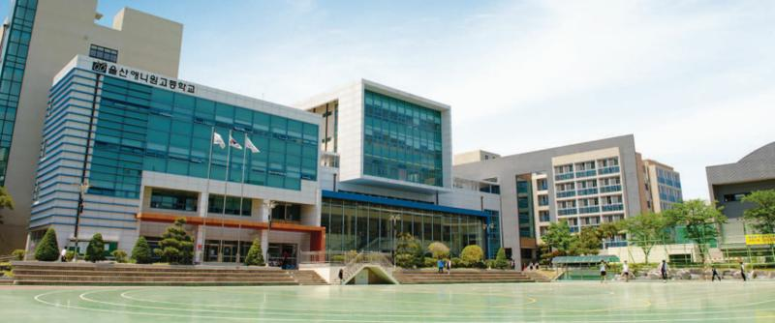



게임방법
밖
기숙사
학교
세
니
원
리
듬
상
애
in

Slide 9

게임방법
교실
방
운동장
학교
기숙사
밖
대시실
복도
체육관
도서관
매점
정문

Slide 10

게임방법

Slide 11

게임방법

Slide 12
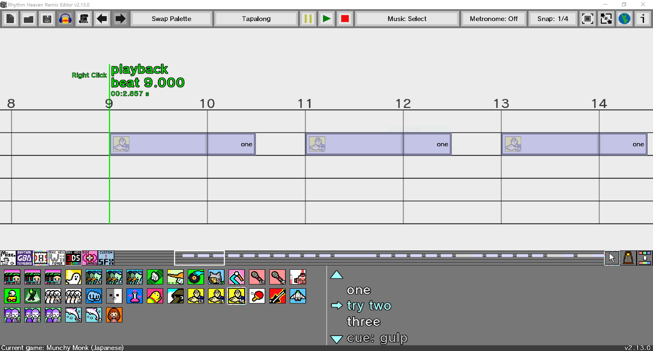
기술

Slide 13
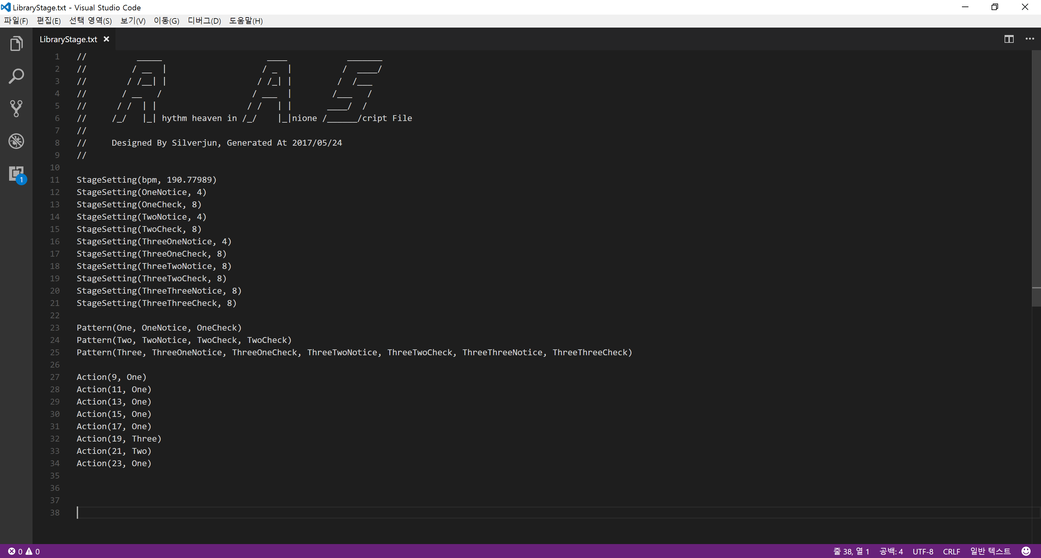
기술

Slide 14
기술

Slide 15
일정
1차 제출
2차 제출
졸업시사회
6/07/2017
6/30/2017
12/29/2017
2017
5
6
7
8
9
10
11
12
2017
오늘
게임컨셉 기획
5/18/2017 - 6/4/2017
스테이지 기획
5/18/2017 - 7/16/2017
스크립트 언어 기획
5/18/2017 - 6/11/2017
프로그래밍 작업
5/18/2017 - 12/10/2017
그래픽 작업
5/18/2017 - 12/2/2017
사운드 작업
5/18/2017 - 8/13/2017

Slide 16
질문
Q & A

